Slide 1
树形dp、状压dp
2025/05/10
主讲人：席睿扬

Slide 2
树：头节点没有父亲，其他节点只有一个父亲的有向无环图，直观理解为发散状在树上，从头节点出发到任何节点的路径是唯一的，不管二叉树还是多叉树都如此
树型dp在树上做动态规划，依赖关系比一般动态规划简单因为绝大部分多数都是父依赖子
树型dp套路
1)分析父树得到答案需要子树的哪些信息
2)把子树信息的全集定义成递归返回值
3)通过递归让子树返回全集信息
4)整合子树的全集信息得到父树的全集信息并返回

Slide 3
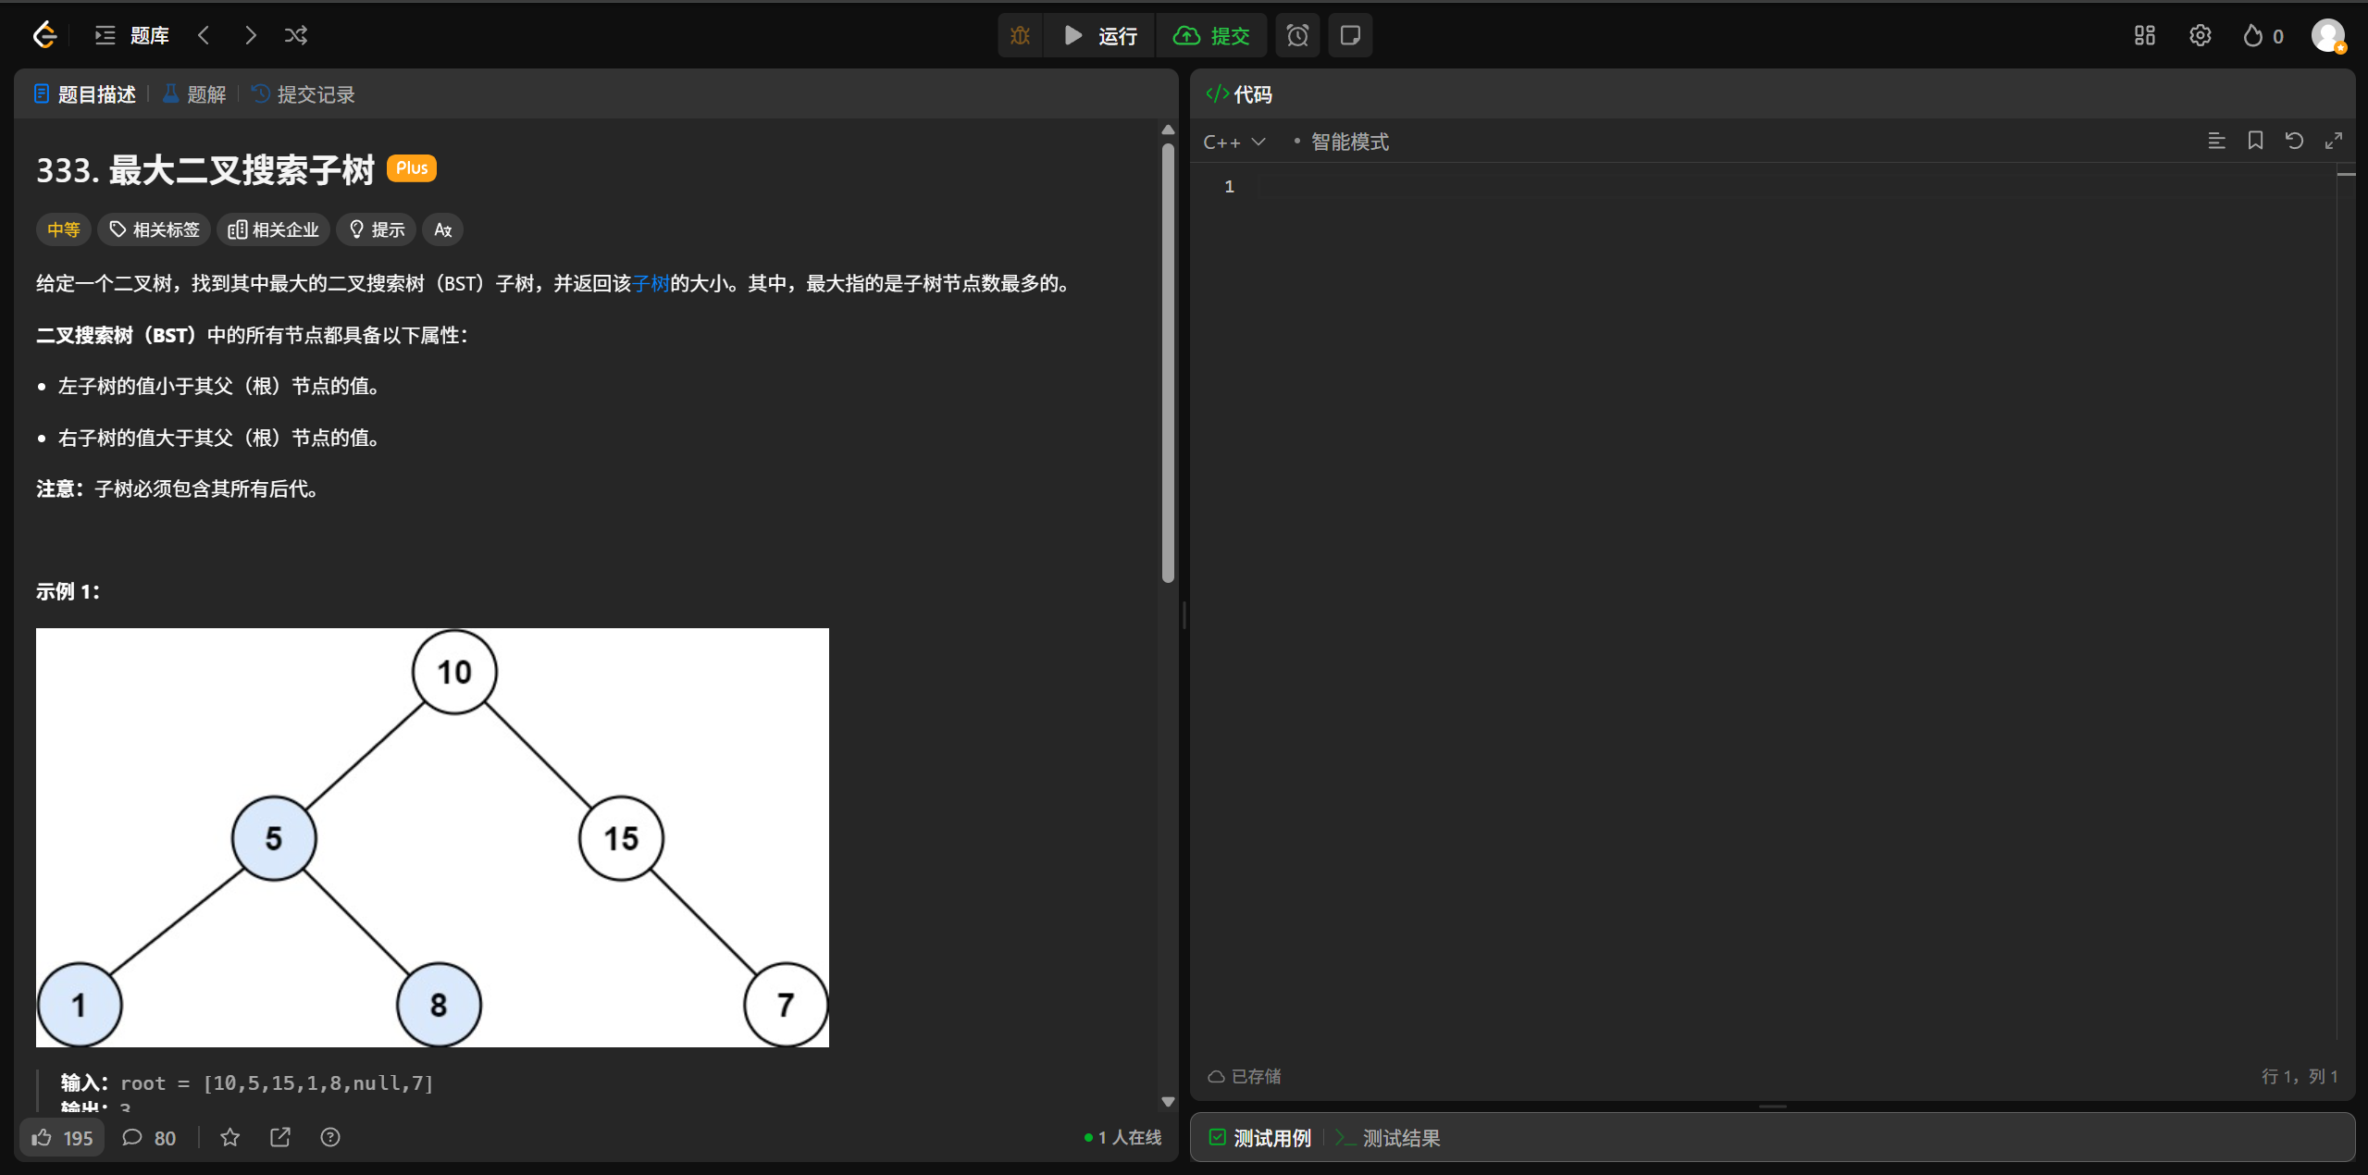
https://leetcode.cn/problems/largest-bst-subtree/description/

Slide 4
对于每个节点x，有如下选择
1.不将x作为根节点，则maxBST为其左右子树maxBST取大
2.将x作为根节点，前提是其左右子树为BST，则其BST是以x为根节点的子树大小

Slide 5
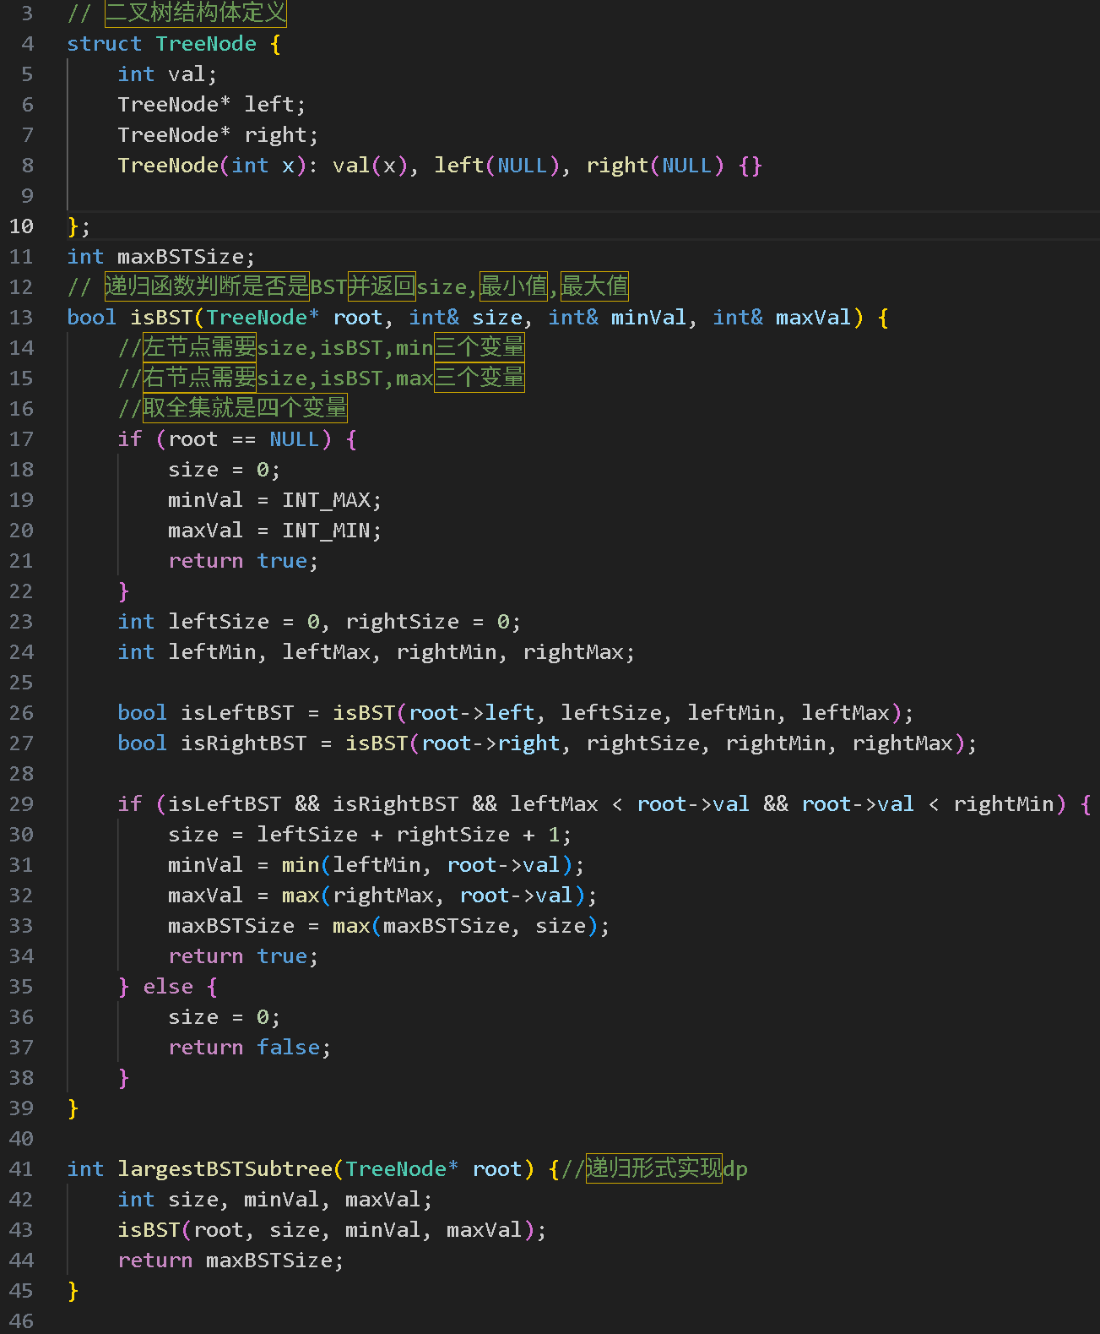
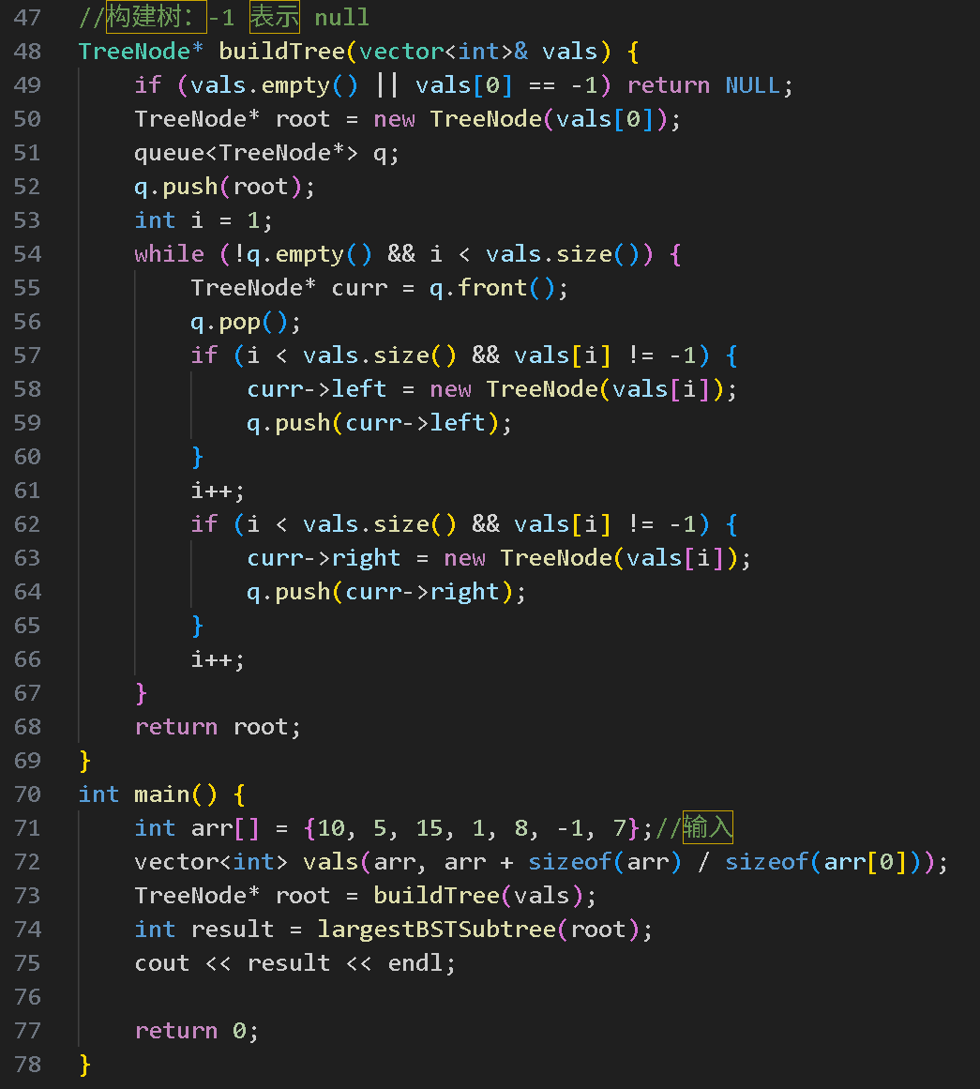

Slide 6
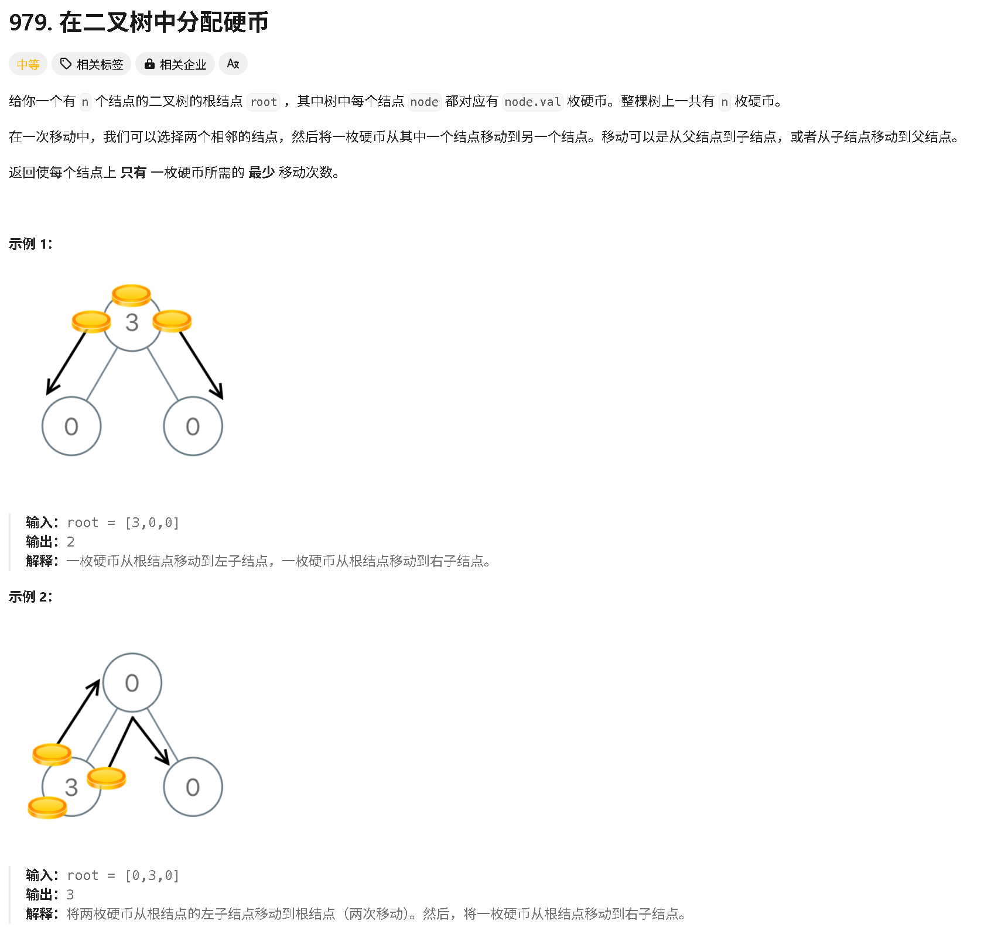
https://leetcode.cn/problems/distribute-coins-in-binary-tree/description/

Slide 7
设 dfs(a)表示若使得以α为根节点的子树满足每个节点均只有一个金币时，节点a的父节点需要从节点 a拿走的金币数目，我们可以定义如下:
如果 dfs(a)>0，则表示节点 a 需要向 a的父节点移动 dfs(a)个金币;
如果 dfs(a)=0，则表示节点 a与 a的父节点之间不需要移动;
如果 dfs(a) <0，则表示节点 a 的父节点需要向 a移动 |dfs(a)|个金币;
综上可知道无论哪个方向移动，节点a与其父节点之间的金币移动此时一定为|dfs(a)|;

Slide 8
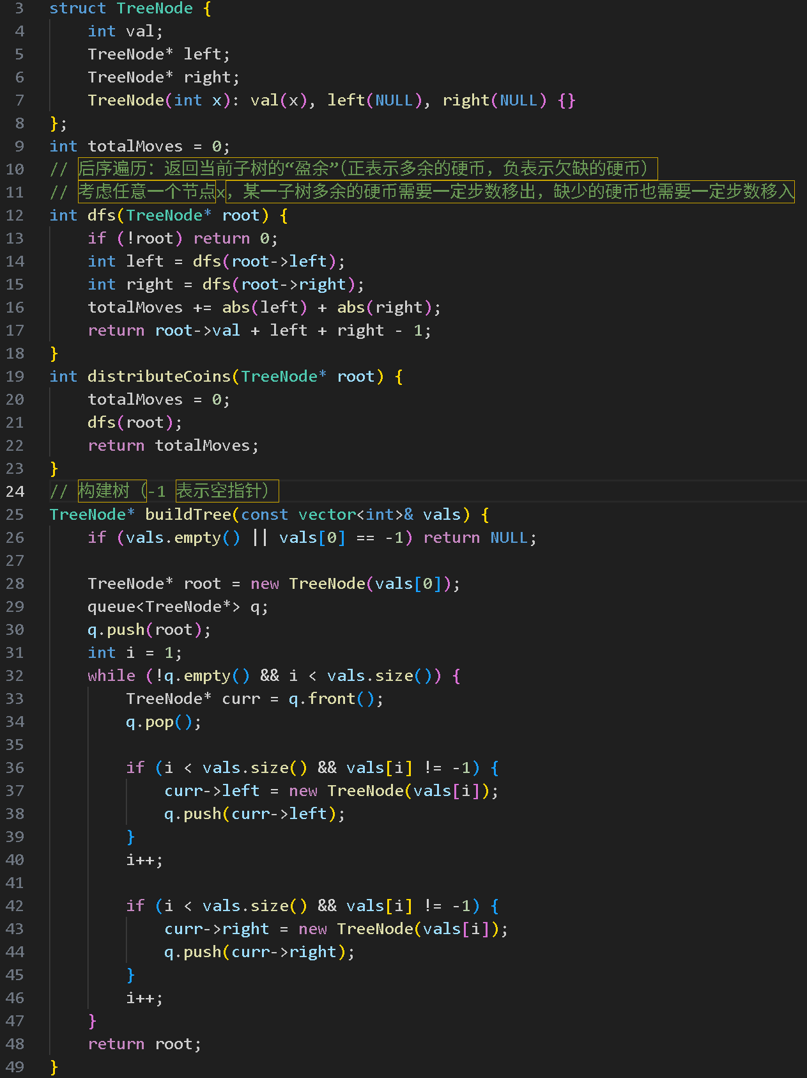

Slide 9
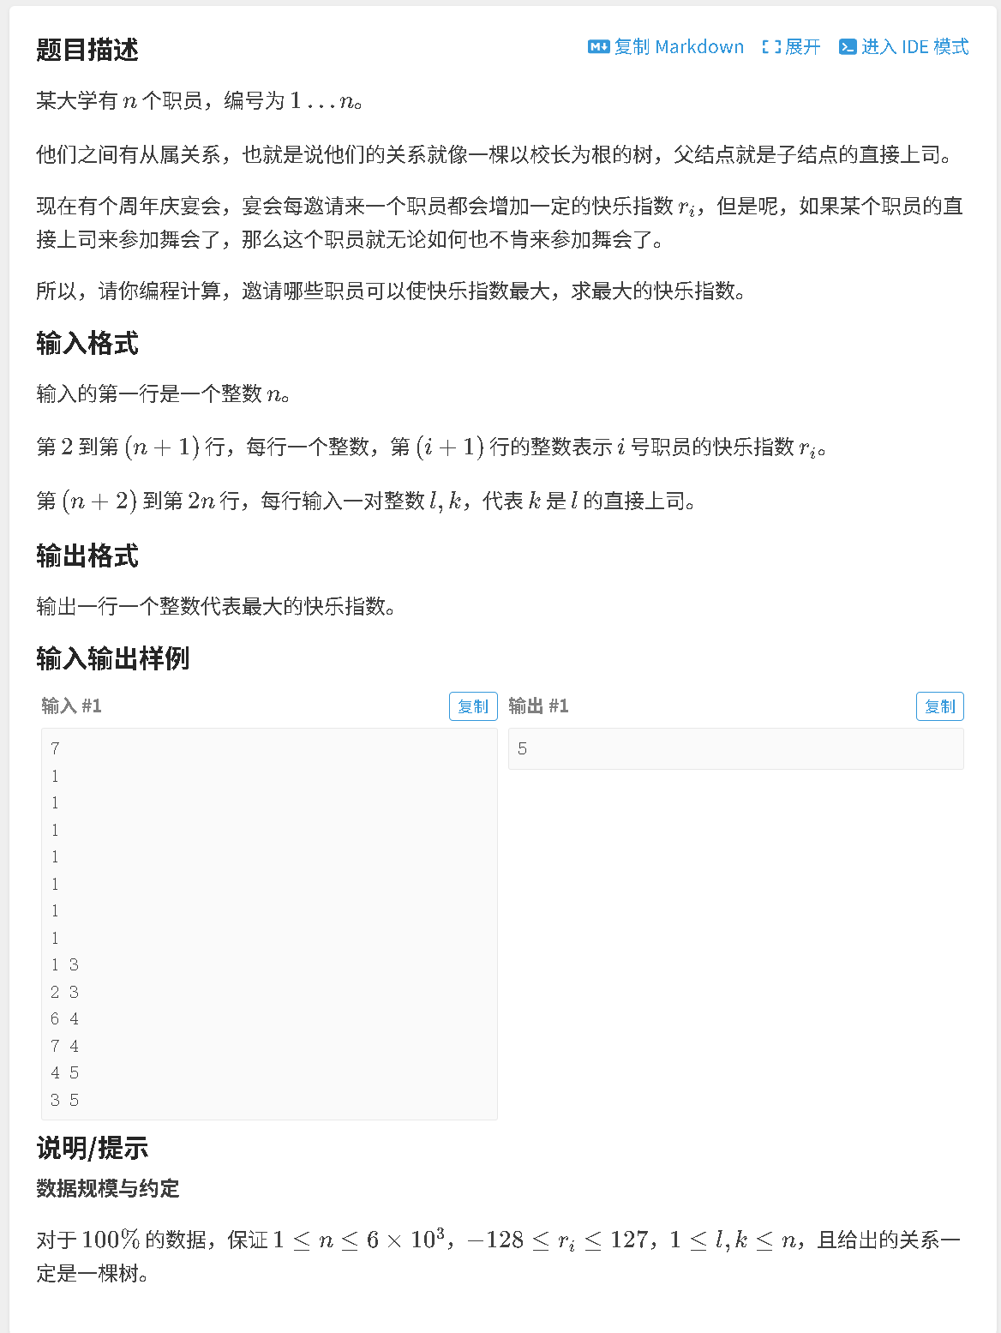
https://www.luogu.com.cn/problem/P1352

Slide 10
考虑某个以x为根节点的子树，假设他具有子节点x1,x2……xn
对于节点x，有如下选择
1.邀请x参加舞会，则最大的快乐值为x1,x2……xn不来能获得的最大快乐值之和+x的快乐值
2.不邀请x参加舞会，则最大的快乐值为xi来或不来能取得的快乐值的较大值之和

Slide 11
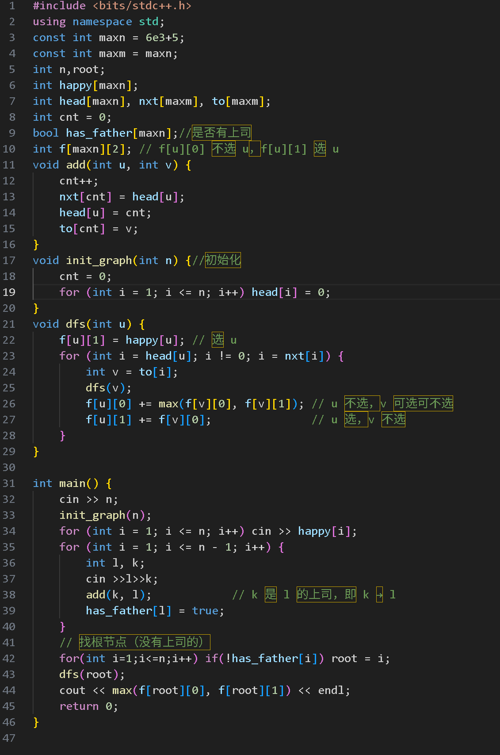

Slide 12
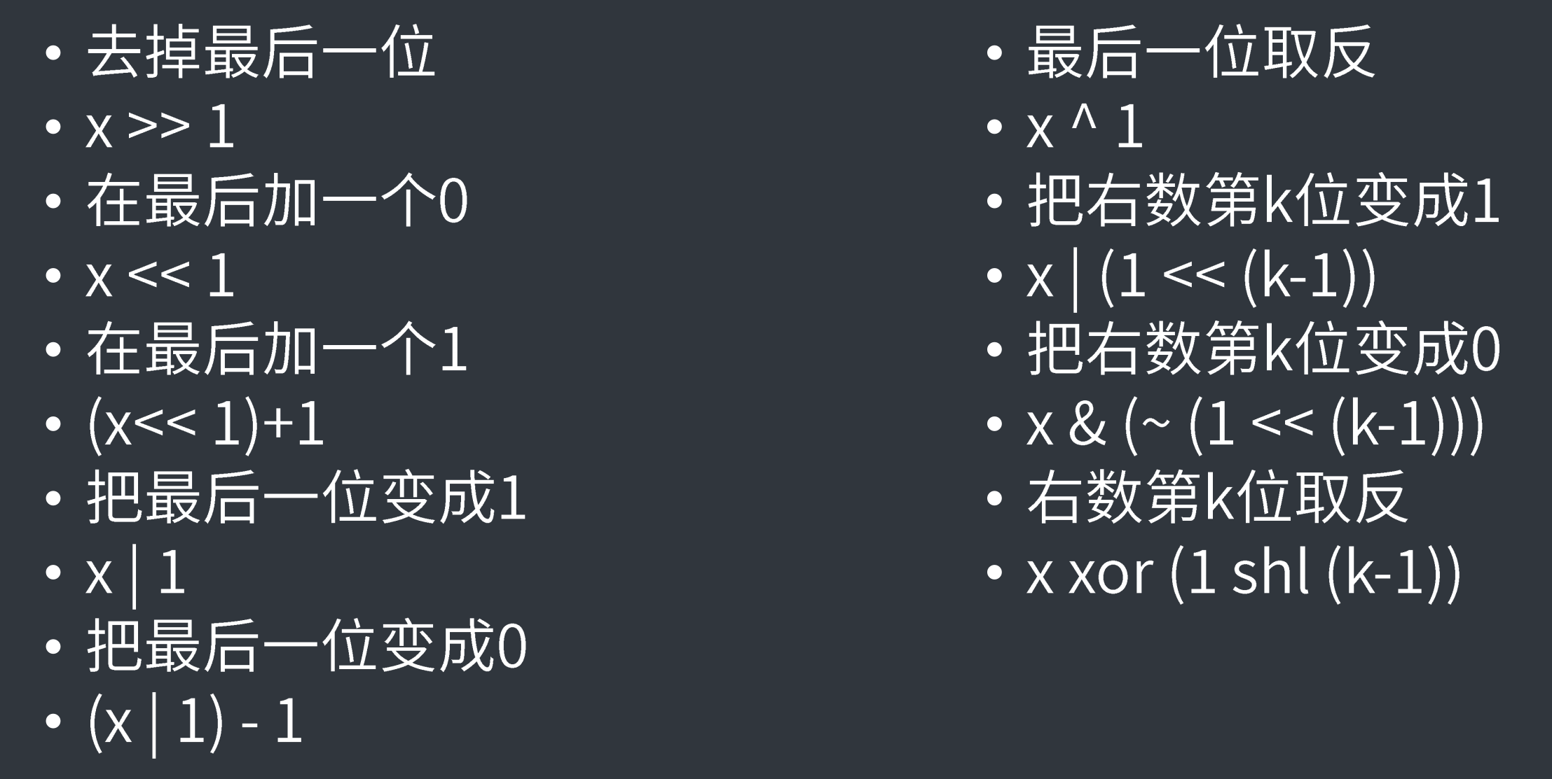
位运算基础

Slide 13
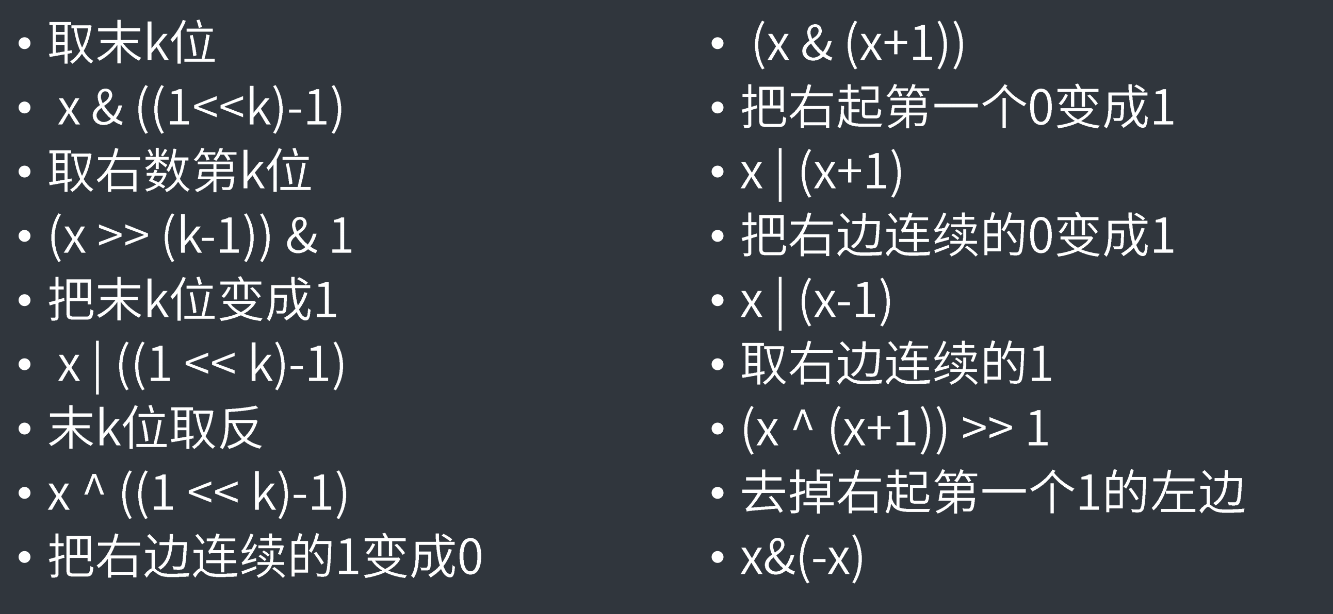
位运算基础

Slide 14
状压dp
设计一个整型可变参数status，利用status的位信息:来表示:某个样本是否还能使用，然后利用这个信息进行尝试写出尝试的递归函数 ->记忆化搜索 -> 严格位置依赖的动态规划 -> 空间压缩等优化。
如果有k个样本，那么表示这些样本的状态，数量是2^k所以可变参数status的范围:0~(2k)-1
样本每增加一个，状态的数量是指数级增长的，所以状压dp能解决的问题往往样本数据量都不大-般样本数量在20个以内(10^6)。

Slide 15
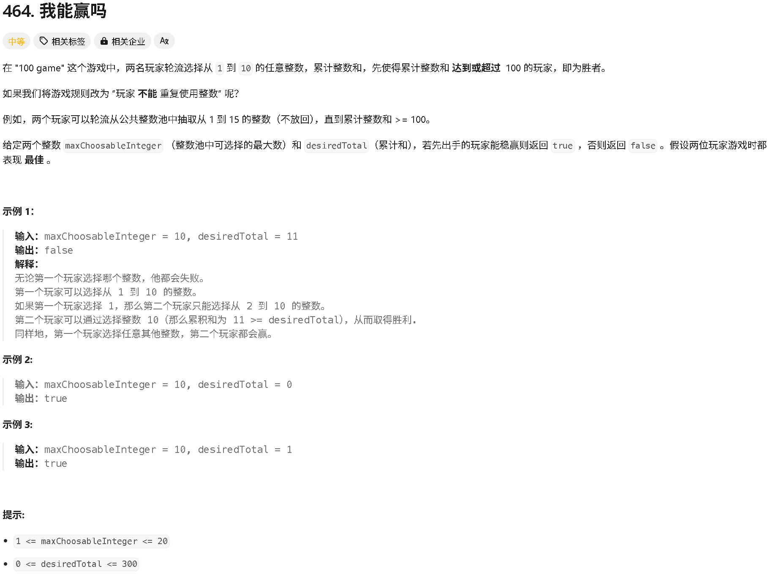
https://leetcode.cn/problems/can-i-win/description/

Slide 16
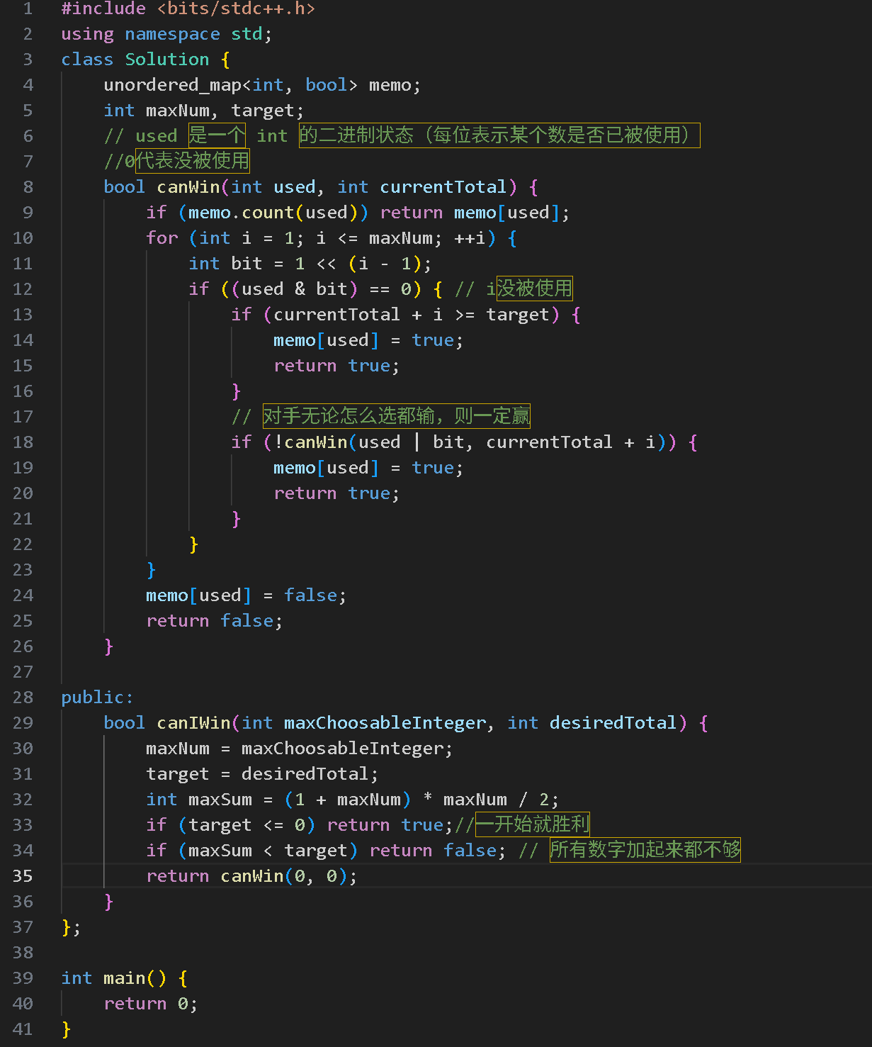

Slide 17
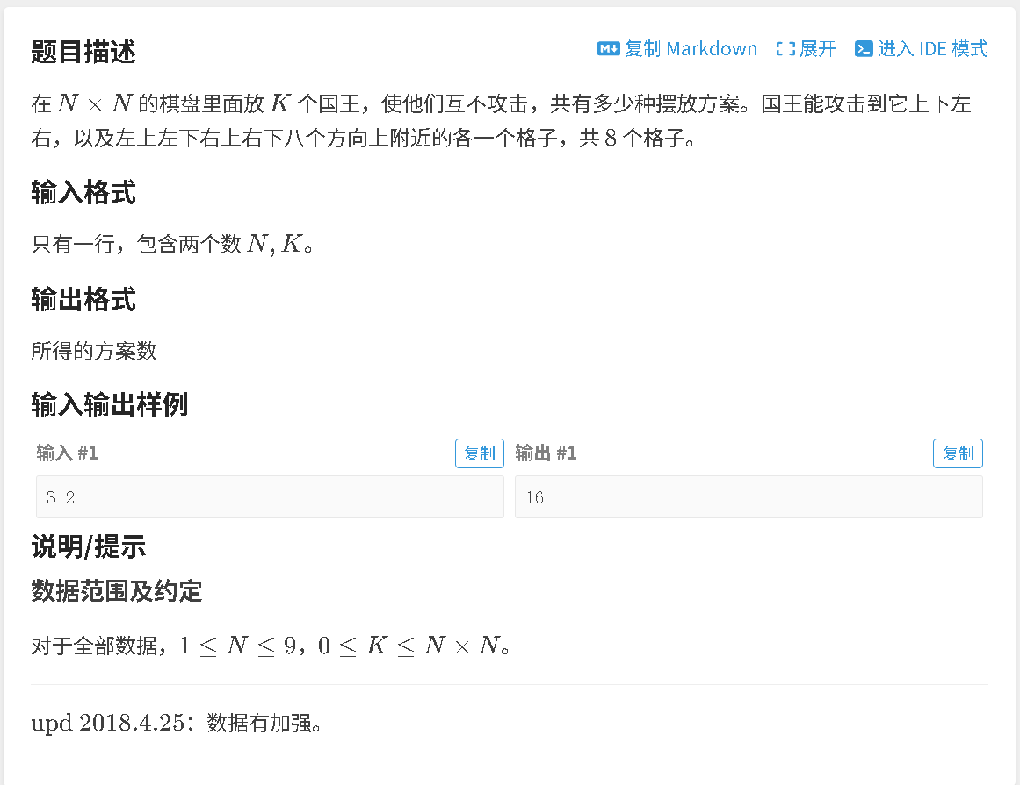
https://www.luogu.com.cn/problem/P1896

Slide 18
由于每一行的格子小于等于9个，每一个格子又只有两种状态——放国王和不放国王，假设我们吧放了国王记为1，没放国王记为0，很显然每一行的状态就是一个01串，把这个串看过一个二进制数，则他的大小不会超过2^9-1。
那么我们就完金可以拿一个i切类型的数来表示每一行的状态。
然后，怎样的获态才是合法的呢——没有相邻的两个1，即(x&(x<<1))=0
如果层知上一行的状态是x当前行状态是y,xy满足什么条件才是合法的?
(x&y)==0,(x&(y<<1))==0,(x&(y>>1))==0(x行1下方的三个内没有1，y同理)
确定状态
·f[i][i][k]表示第i行的状态为k且已经放了i个国王的方案数确定状态转移方程
转移方程：f[i][j][k] += f[i-1][j-num[k]][p]
((k&p)==0,(x&(p<<1))==0,(x&(p>>1))==0)，(num[k]表示k状态的国王数)

Slide 19
